Slide 1
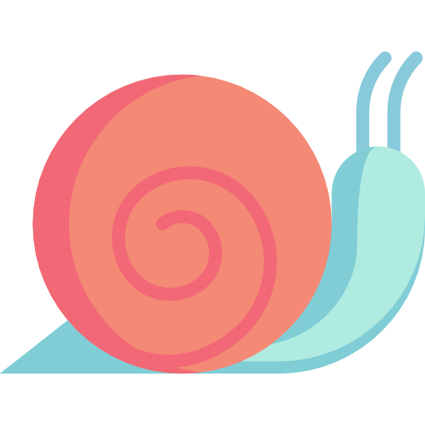
SALTAMONTES
MARIPOSA
HORMIGA
CARACOL

Slide 2
Invertebrado
Invertebrado
Invertebrado
Invertebrado

Slide 3
PULPO
CABALLO
MONO
VACA

Slide 4
Invertebrado
vertebrado
vertebrado
vertebrado

Slide 5
PERRO
LEÓN
vertebrado
vertebrado

